Slide 1
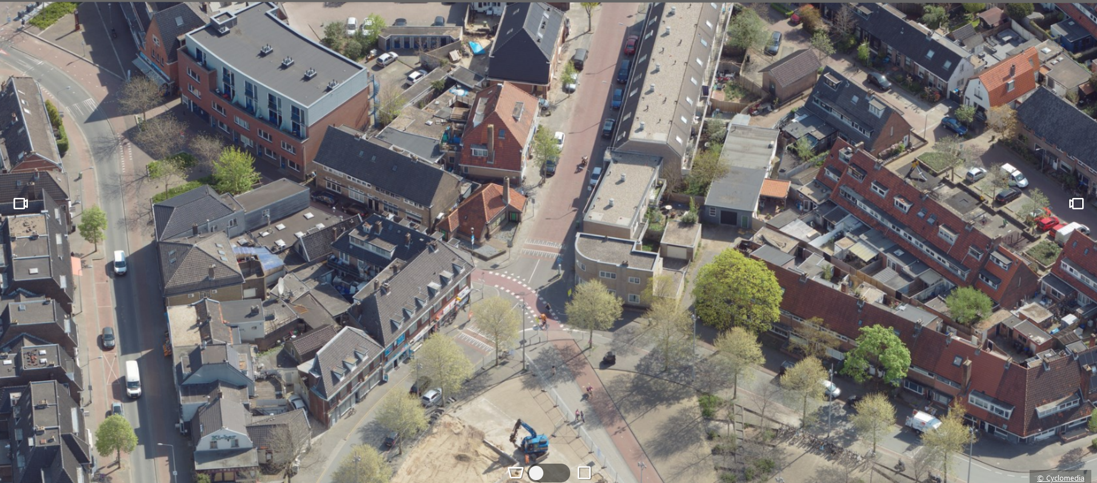
Informatiebijeenkomst verkeer Bruisend Hart 19 oktober 2023

Slide 2
Agenda informatiebijeenkomst
Introductie Bruisend Hart
Wat kan er veranderen aan de verkeerssituatie en welke gevolgen heeft dat? – Joep Coopmans RHDHV
Samen in gesprek bij de informatiepanelen
  Hoe kom ik bij mijn woning?
  Hoe kom ik bij het station?
  Hoe is dat anders dan nu?

Slide 3
Waar komen we vandaan?
Gebiedsagenda 1221 – vastgesteld in januari 2021
  Van Oosterspoorplein en directe omgeving willen we een fijne, levendige en veilige plek maken: het Bruisend Hart van Hilversum-Oost
Om te bedenken hoe deze plek eruit moet komen te zien hebben we Structuurvisie Bruisend Hart opgesteld – vastgesteld in juni 2022

Slide 4
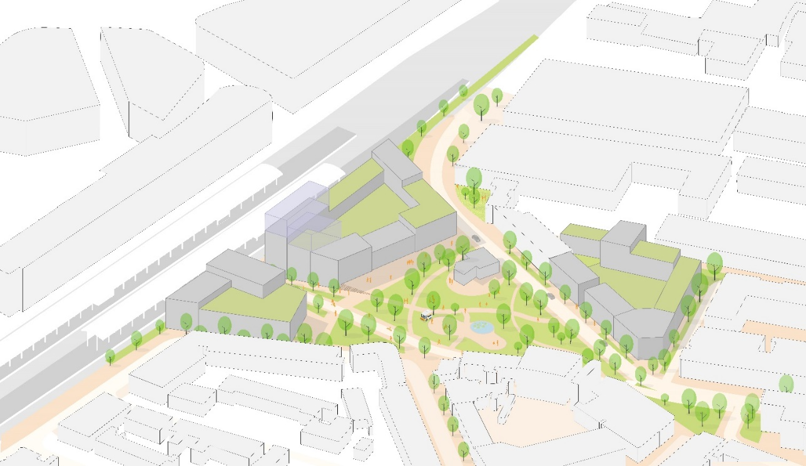
Doelen Structuurvisie Bruisend Hart
Groen plein
Entree station
Woningen, werkruimte en voorzieningen voor de buurt
Ruimte voor fietsen en wandelen
Levendige en veilige plek

Slide 5
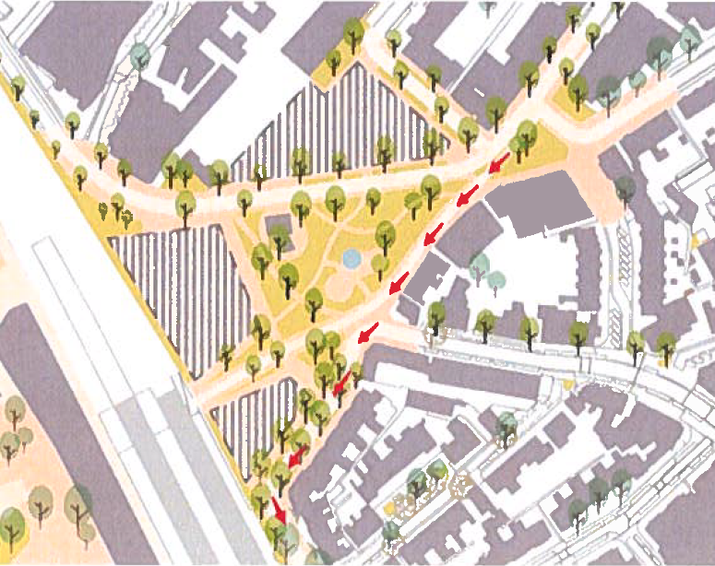
Auto-te-gast straat
Verbinding Kleine Drift vervangen door verbinding Larenseweg-Zuiderweg met auto-te-gast straat
Gemeente heeft RHDHV gevraagd nader onderzoek te doen naar effecten auto-te-gast straat

Slide 6
Vervolgproces
We horen graag uw mening, bij de informatiepanelen kunt u na de presentatie een enquête invullen
Eind 2023/begin 2024 gaat de opbrengst richting college en raad voor een besluit over de aan te leggen verkeersstructuur

Slide 7
Verkeersonderzoek Bruisend Hart
Joep Coopmans
19 oktober 2023

Slide 8
Aanleiding nader verkeersonderzoek
Eerste onderzoek (mei ‘22): 3 varianten – knip Eemnesserweg
var.1 knip Kleine Drift
var.2 brugvariant
var.3 auto-te-gast straat tussen Larenseweg en Zuiderweg
knip Eemnesserweg – minder ‘sluipverkeer’ door de wijk
Structuurvisie: knip Boerhaavestraat
Voor een volledig beeld: nader onderzoek (aug. ‘23): 2 varianten – knip Boerhaavestraat
var.1 knip Kleine Drift
var.2 auto-te-gast straat tussen Larenseweg en Zuiderweg
Totaalbeeld geeft inzicht in effecten en al of geen meerwaarde auto-te-gast straat

Slide 9
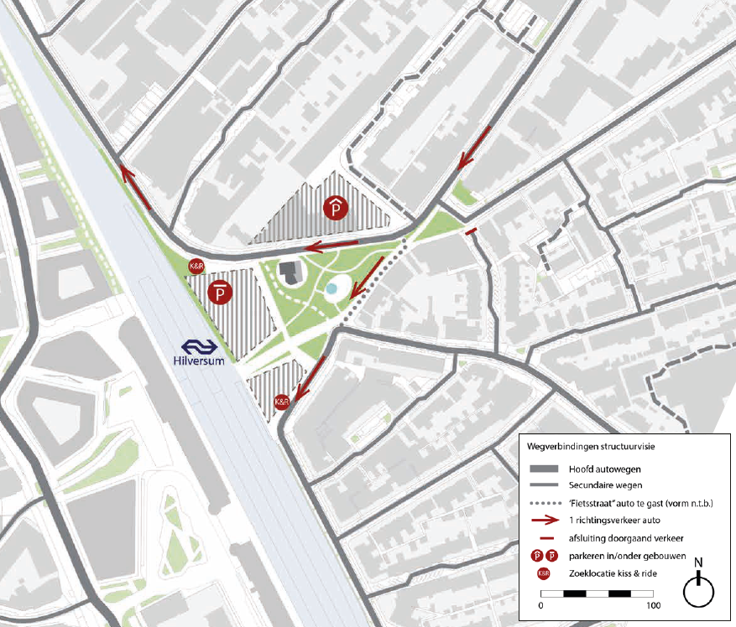
Uitgangspunten verkeersonderzoek
Situatie met afgesloten Kleine Spoorbomen en eenrichtingsverkeer op Noorderweg
Vastgestelde Structuurvisie met het Amendement is het uitgangspunt voor dit verkeersonderzoek
Knip autoverkeer Boerhaavestraat
Auto-te-gast straat tussen Larenseweg en Zuiderweg

Slide 10
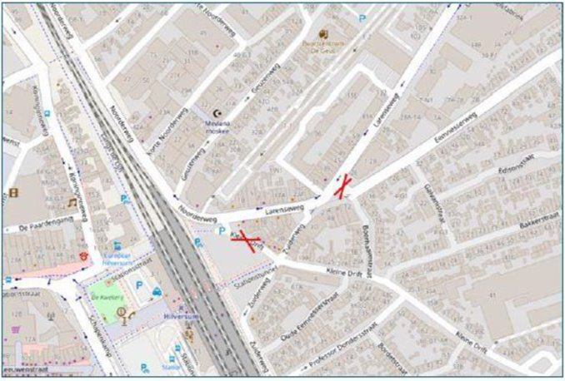
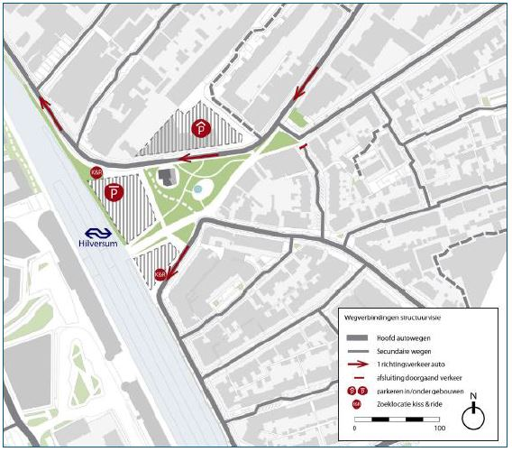
Alternatieve voorstellen
Knip autoverkeer Eemnesserweg in plaats van Boerhaavestraat
Geen auto-te-gast straat tussen Larenseweg en Zuiderweg

Slide 11
Locatie knip
Effecten knip Boerhaavestraat (met auto-te-gast straat)
  Bereikbaarheid: beperkte omrijdafstanden voor omwonenden
  Verkeer door de woonstraten: risico’s op sluipverkeer door de wijk dat via de Bakkerstraat, Galvanistraat of Ampèrestraat en Eemnesserweg een alternatieve route vindt om naar de Larenseweg te rijden
Effecten knip Eemnesserweg (met auto-te-gast straat)
  Bereikbaarheid: beperkte omrijdafstanden voor omwonenden
  Verkeer door de woonstraten: sluiproute door de wijk onmogelijk gemaakt
Knip in de Eemnesserweg, vlakbij de Larenseweg, is effectiever en heeft de voorkeur

Slide 12
Locatie knip (2)

Slide 13
Auto-te-gast straat effecten
Effecten keuze auto-te-gast straat ten opzichte van geen auto-te-gast straat:
  Verkeersveiligheid
  Verblijfskwaliteit aanwonenden en gebruikers groen plein – Stedenbouwkundige Djacco van den Bosch
  Hoeveelheid autoverkeer
  Bereikbaarheid

Slide 14
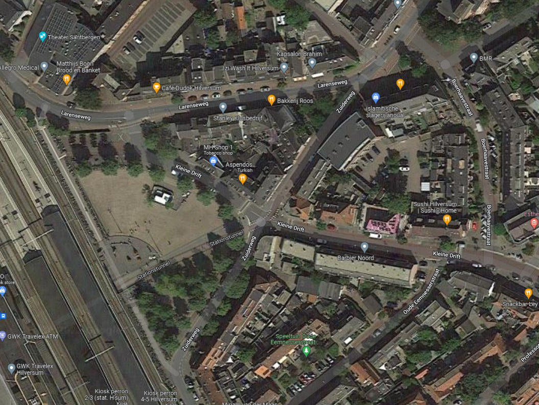
Verkeersveiligheid
Effect met auto-te- gast straat:
Verslechtering door nieuwe kruisende stromen
Verslechtering door extra verkeersstroom autoverkeer in combinatie met fietsbewegingen & verslechtering van oversteekbaarheid
1
2

Slide 15
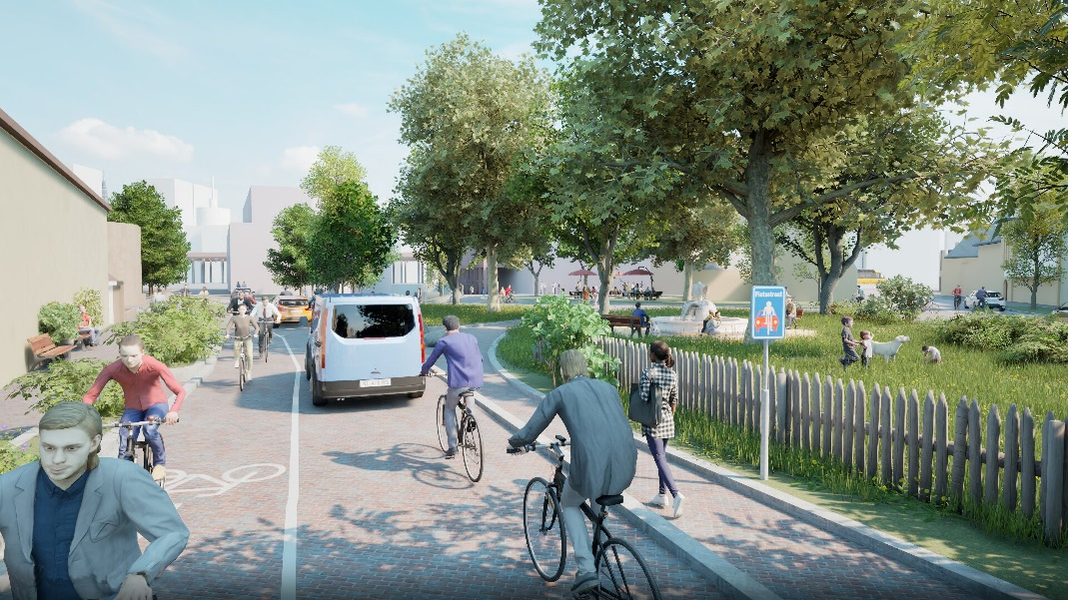
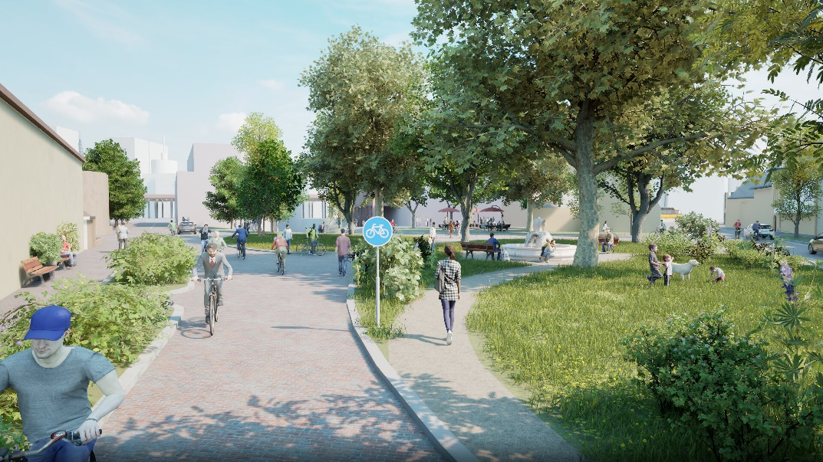
Verblijfskwaliteit
Auto-te-gast straat
Zonder auto-te-gast straat
Circa 2.400 auto’s per dag
Circa 5.500 fietsers per dag

Slide 16
Hoeveelheid autoverkeer met auto-te-gast straat
Klein deel verkeer kiest nieuwe, andere routes
Verschuivingen in aantallen auto’s:
  Larenseweg en Zuiderweg: +2.000 mvt/etmaal
  Prof. Kochstraat: + 1.000 mvt/etmaal
  Jan van der Heijdenstraat en Minckelersstraat: - 1.000 mvt/etmaal
  Overige straten in de wijken: kleinere verschillen
De hoeveelheid autoverkeer in woonstraten blijft ruim onder de 5.000 mvt/etmaal (passend)

Slide 17
Bereikbaarheid
Aanleg van auto-te-gast straat geeft een kortere route voor bewoners van een deel van de Kleine Drift, de Zuiderweg met zijstraten
Meer informatie over de bereikbaarheid en de hoeveelheid verkeer in uw buurt is te vinden op de informatiepanelen

Slide 18
Inzicht uit verkeersonderzoek
Geen auto-te-gast straat zorgt ervoor dat:
  De verkeersveiligheid van de fietsers en voetgangers verbeterd
  Het Bruisend Hart verkeersluwer en daarmee prettiger wordt als verblijfsruimte
Een auto-te-gast straat zorgt ervoor dat:
  Er een kortere route voor bewoners van een deel van de Kleine Drift, de Zuiderweg met zijstraten komt

Slide 19
Reactie mogelijkheden
Wij horen graag uw reactie via:
Digitale enquête via https://1221.hilversum.nl
Papieren enquête – achter in de zaal bij informatiepanelen
Tot ziens bij de inloopbijeenkomst over het stedenbouwkundig plan op 2 november.
Locatie: Vonk in de Wijk , Tijd: 20.00 uur tot 22.00 uur

